Slide 1
数据结构内容的梳理
成都七中 nzhtl1477

Slide 2
序列维护
1.普通的分治信息
2.带均摊的常见结构

Slide 3
普通的分治信息
对于维护序列的普通分治信息，我们一般采用树状数组，线段树，平衡树等结构维护
重点？

Slide 4
1.把题目要维护的东西抽象成分治信息：
绝大部分形式都是类似最大子段和的
由于是分治，所以每次是把左边的信息+右边的信息+跨过中线的信息，这样得到左边和右边加起来的信息

Slide 5
1.把题目要维护的东西抽象成分治信息：
如果带修改，区间查询
1.修改的标记互相的影响
2.修改的标记对区间信息的影响
3.区间信息的合并
需要满足这三点才可以用线段树

Slide 6
2.板子要写对
模板题要能一遍写对
考试的时候可以分布调试：
先写个暴力合并信息的，验证正确性，这一步是验证自己信息合并是否正确
然后写个平衡树，维护区间和什么的简单信息，这一步是验证自己平衡树有没有写对

Slide 7
Luogu4036 [JSOI2008]火星人
维护一个序列
1.单点插入
2.查询两个区间的LCP
LCP就是两个字符串的最长公共前缀

Slide 8
Solution
如何判断两个字符串是否相等？
哈希
如何在带插入的情况下维护一个区间的哈希值？
使用平衡树，预处理base的每个次幂的值，这样可以合并两个区间的哈希值
如何查询LCP？

Slide 9
Solution
可以使用二分答案的方法
二分一个区间长度，使用平衡树维护区间哈希的方法来查询这个长度的两个前缀是否相等
时间复杂度O( mlog^2n )，可以优化为O( mlog^2n/loglogn )

Slide 10
Luogu6617查找 Search
序列，给定常数w
1.单点修改
2.查询区间是否存在两个数和为w
5e5,4s

Slide 11
Solution
看到问题可以先想到二维数点的转化
每个点x，设置其前驱为离其最近的w-x的位置
这个和区间颜色数的转化类似
如何带修改？

Slide 12
Solution
每次修改可能影响O(n)个位置：
w-x x x x x x x…
这样后面每个位置的前驱都是w-x
如果修改了w-x的值，这样会导致O(n)个修改
观察性质？

Slide 13
Solution
注意到这个是存在性判定
如果存在两个(i1,j1)，(i2,j2)使得a[i1]+a[j1]=w,a[i2]+a[j2]=w，而且[i2,j2]包含了[i1,j1]，则(i2,j2)没有任何意义
这样每个点只存在O(1)个配对关系

Slide 14
Solution
由于是存在性，所以我们维护b[i]表示每个点的前驱
如果区间[l,r]内b[i]最大值在[l,r]中，则存在，否则不存在
这样只需要rmq线段树，和set维护前驱后继即可
O( n+mlogn )

Slide 15
2.带均摊的常见结构
1.权值的均摊：如区间开根号，区间除法，数论上的均摊等
2.结构的均摊：区间染色颜色段均摊等

Slide 16
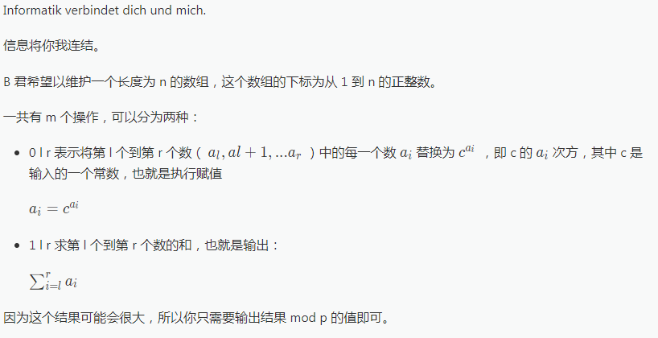
Luogu3747 [六省联考2017]相逢是问候

Slide 17

Solution
由欧拉定理，每个数最多变换O( logv )次
因为这里指数每次变为phi(p)
当p为偶数时，phi(p)至少/2
当p为奇数时，phi(p)为偶数
如果phi(p)=1，则继续下去值不变

Slide 18
Solution
于是暴力即可
需要维护区间中每个数是否下次还能进行题目中的操作
每个数可以操作O( logv )次，每次操作需要O( logv )的快速幂，这里均摊的代价是O( log^2v )
总复杂度O( (n+m)(logn+logv)logv )

Slide 19
Luogu5068 [Ynoi2015]我回来了& [Code+#7]教科书般的亵渎
珂朵莉在玩炉石传说的时候总是打不出教科书般的亵渎，于是他重新写了一个炉石传说’，并且将亵渎的描述改为：“等概率随机在 [L,R] 中选出一个整数作为伤害值 d，对所有随从造成 d 点伤害，如果有随从死亡，则再次施放该法术，但伤害值不重新随机；如果没有随从死亡，则停止释放”，还去掉了场面上随从上限和亵渎最多触发14次的限制。
珂朵莉不知道这个改版亵渎的效果怎么样，于是他打算进行一些测试，其中共进行 m 次如下类型的操作：
在场面上加入一个血量为 h 的随从，这里随从的血量都不能超过 n；
给定 L, R，询问亵渎期望触发多少次；
珂朵莉只会做操作1，于是他就把操作2交给你啦。

Slide 20
Solution
我们考虑亵渎什么时候可以被触发
首先他一定会触发一次，那么这个时候需要让场上所有人的血量-d，想要触发下一次，一定需要有一个人的血量在[1,d]的范围内，如果触发第三次呢？不难发现就是需要有一个人的血量在[d+1,2d]的范围内，以此类推
所以对于伤害值为d的情况，亵渎能够被触发的次数就是最大的k，使得对任意i在[1,k),存在 hj∈[i*(d-1)+1,i*d)
因为每次只有插入一个数，所以我们发现kd一定会逐渐变大

Slide 21
Solution
变化量是多少呢？
可以发现这个实际上是n/1+n/2+…+n/n=O(nlogn)，是一个调和级数
我们用平衡树维护每个d当前延伸到的位置，每次插入x的时候即在平衡树上暴力找出有哪些d需要继续向后延伸，然后一直延伸
每次一个d改变了延伸到的位置后需要一个树状数组进行单点修改
总时间复杂度O( nlog^2n + mlogn )

Slide 22
Luogu5073 [Ynoi2015]世界で一番幸せな女の子
维护序列支持：
1.全局加
2.区间最大子段和

Slide 23
Solution1
由于可以加负数
设pre[x]为x时刻全局加的值
按照pre从小到大处理
这样就转换为了只加正数

Slide 24
Solution1
考虑分块
每块维护一下块内长为1…sqrt(n)的最大前缀，最大后缀，最大子段和
如果一个整块加了，那么这个整块块内的最大子段长度肯定是不降的

Slide 25
Solution1
每次查询的时候按照当前的全局加标记确定出每个块内的最大子段和
然后把跨块的询问用左边块的最大后缀和右边块的最大前缀拼起来
即可
总复杂度O( msqrt(n) + nsqrt(n) )

Slide 26
Solution2
这个根号太屑了，考虑poly log

Slide 27
Solution2
线段树维护：
每个节点的左，右，内部最大子段和的凸函数
凸函数是一个区间的半平面交，每个下标x对应的意义是这个节点被整体加了x后，该节点的左，右，内部最大子段和的值是多少
设左最大子段和是pre，右最大子段和是suf，内部最大子段和是mid

Slide 28
Solution2
然后建树的时候可以发现
cur -> pre[i] = max( cur -> left -> pre[i] , cur -> right -> pre[i] + cur -> left -> sum );
cur -> suf[i] = max( cur -> left -> suf[i] + cur -> right -> sum , cur -> right -> suf[i] );
cur -> mid[i] = max( cur -> left -> mid[i] , cur -> right -> mid[i] , cur -> left -> suf[i] + cur -> right -> pre[i] );
这个可以类比单点修改区间最大子段和理解

Slide 29
Solution2
我们来看看这个需要支持什么操作
需要支持：
1.把一个凸函数加上一个常数
2.求一个凸函数a，满足a[i] = max( b[i] , c[i] )，其中b，c为凸函数
3.求一个凸函数a，满足a[i] = b[i] + c[i]，其中b，c为凸函数

Slide 30
Solution2
可以发现这三个性质都满足
而且可以通过归并两个儿子的凸函数来得到cur的凸函数
于是预处理复杂度O( nlogn )
每次查询的时候直接在线段树上查询区间即可
总复杂度O( (n+m)logn )

Slide 31
树套树
树套树用作维护高维问题
一般只支持单点修改，范围查询
注意分析题目性质，如果能用树状数组套树就用，好写又高效，绝大部分问题都是可以用树状数组套树维护的
树套树和可持久化trie都是可以维护二维数点的，区别就是树套树可以带修改，可持久化trie不行，一定要搞清楚问题的维数，以免使用复杂度更高而且更复杂的数据结构
1.将问题转换为一个二维平面上的问题
2.选择合适的树套树来解决这个问题

Slide 32
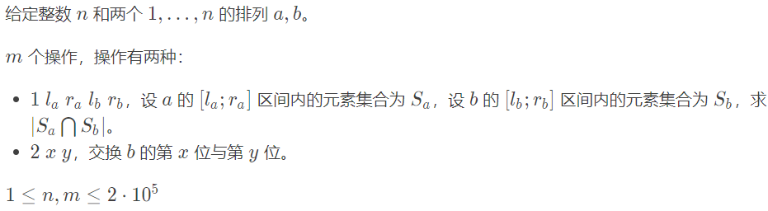
CF1093E Intersection of Permutations

Slide 33
Solution
考虑把每个值在a序列中的位置做为第一维，在b序列中的位置做为第二维
这样查询就变成了矩形点数
修改可以发现只影响到O(1)个点对
于是变成了单点修改矩形和的问题
O( mlog^2n )

Slide 34
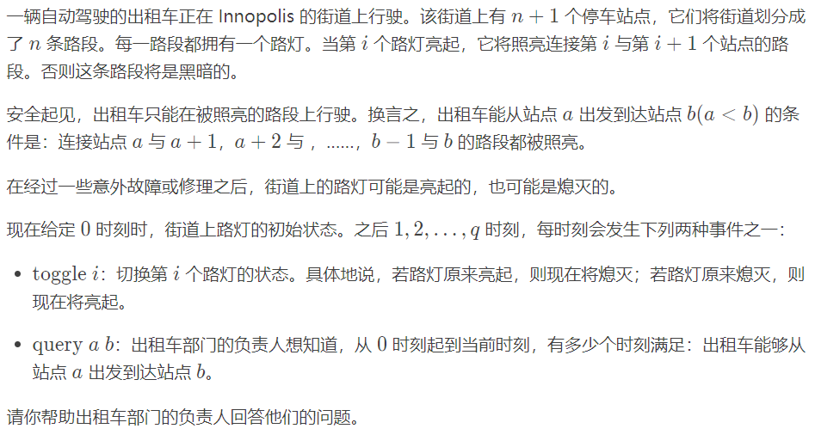
P5445 [APIO2019] 路灯

Slide 35
Solution
用(x,y)表示从x走到y的答案
使用set维护所有亮灯的连续段
每次连续段的变化是O(1)的
对于点x，设x所在的极长亮灯段左边端点为l，x+1右边端点为r
假设[x,x+1]的路灯开了，那么[l,x]会与[x+1,r]合并
考虑差分贡献，设当前时刻为t，合并时对[l,x] x [x+1,r]这个矩形加上m-t，即先假设他们一直连通到最后时刻

Slide 36
Solution
假设[x,x+1]的路灯关了，那么[l,x]会与[x+1,r]分离，则我们将[l,x] x [x+1,r]的矩形减去m-t
发现这样差分计算出了每个点维持现状到结束时的答案总和
比如如果一个位置在t1时连通，t2时断开
则其被加了(m-t1)-(m-t2)=t2-t1，刚好为我们想要的答案

Slide 37
Solution
查询时进行单点查询即可
如果查询时两点连通，答案需要减去(m-t)
使用树套树维护矩形加单点查
O( mlog^2n )

Slide 38
分块
分为静态分块和动态分块
静态分块是处理关键点加速查询，动态分块是对于每个块分别维护数据结构，并且重构零散块
除了云南省选外考的比较少，而且都很简单，感觉不用刻意去复习
可以在考场上不会做题的时候先想一个根号做法，这个通常比log做法好想很多，然后如果觉得能过或者拿到可观的部分分可以写一下分块

Slide 39
莫队
离线，查询区间信息的一种方法，带修改莫队一般比较慢
复杂度为O( nsqrtm )
这样写是比较高效的

Slide 40
莫队
分为维护区间的信息与维护区间的数据结构
一般莫队+树状数组尚可接受，莫队+平衡树/线段树等常数比较大

Slide 41
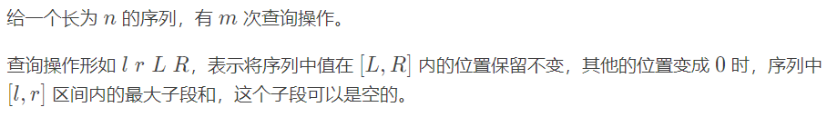
Luogu5611 [Ynoi2013]D2T2
大家想一个nsqrtmlogn的做法也可以，应该能拿到不错的部分分了

Slide 42
Bitset
用int来压位存一个bool数组
支持O(n/w)的&|^等操作，也支持popcount，四毛子等
还可以O(n/w)进行<<，>>的操作，不过这个比较难写，如果常数要求不大的话可以用stl的

Slide 43
Bitset的STL
#include <bitset>
bitset < 长度 > a;
any():返回一个bool表示是否有1
count():返回1的个数
修改可以直接a[i]=1这样

Slide 44
[Ynoi2017]D1T1由乃的玉米田
序列，每次给参数l r c
查区间[l,r]是否可以选出两个数a,b使得：
a+b=c
a-b=c
a*b=c
a/b=c
值域1e5
除法是整除，也就是说 3/2 这种情况下认为二者不能除

Slide 45
Solution
对于*操作
a*b=c可以枚举c的约数
即对于i|c，查询区间中是否同时存在i和c/i
这个是一个自然根号，是一个小于sqrt(c)的东西

Slide 46
Solution
对于/操作
先离线询问
然后可以扫描线右端点，维护左端点的答案

Slide 47
Solution
假设新的右端点是r，上面的值是x
则对于每个x的的约数y，y最近一次出现的位置l到现在的右端点位置r
包含[l,r]这个区间所有区间都可以选出(x,y)这一对数使得其比利为x/y
于是我们根据这个扫描线即可，要扫两遍
复杂度是c的约数个数

Slide 48
Solution
对于-操作
维护区间的值域上的bitset
每次如果bitset & ( bitset << c )后不是0
则找到两个数a,b使得a-b=c
本质为用bitset优化了bool数组的匹配
然后就可以莫队维护区间的值域bitset了
加操作维护一个反的bitset即可

Slide 49
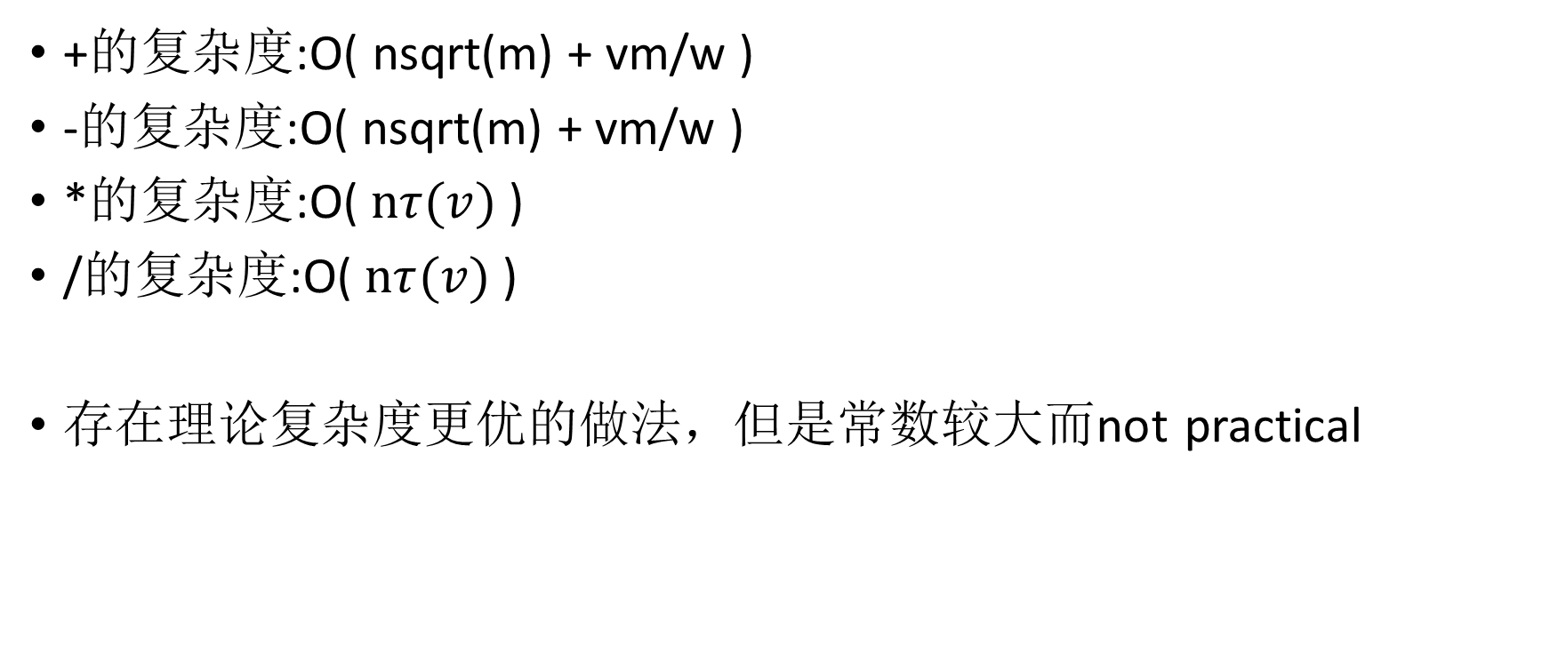
Solution
+的复杂度:O( nsqrt(m) + vm/w )
-的复杂度:O( nsqrt(m) + vm/w )
*的复杂度:O($nτ(v)$)
/的复杂度:O($nτ(v)$)
存在理论复杂度更优的做法，但是常数较大而not practical

Slide 50
可持久化数据结构与静态二维数点
1.可持久化线段树：一般维护强制在线的序列维护，静态二维数点，或者区间kth这类问题
2.可持久化平衡树：可以维护区间复制，一般很少见
3.可持久化可合并堆：非常少见

Slide 51
某经典问题
给很多模式字符串，每次查询时给两个字符串a,b，问有多少模式字符串前缀是a，后缀是b

Slide 52
Solution
考虑开两棵trie树，分别把所有模式字符串顺序和倒序插入
这样我们查询时也将a串顺序在trie上跑，b串倒序在trie上跑
问题转换为在第一棵trie树的子树中和第二棵trie树的子树中有多少共同元素
类似之前树套树中讲的，将每个点在第一棵树DFS序位置当做x坐标，在第二棵树DFS序位置当做y坐标，转换为二维数点
O( |S|+(n+m)logn )

Slide 53
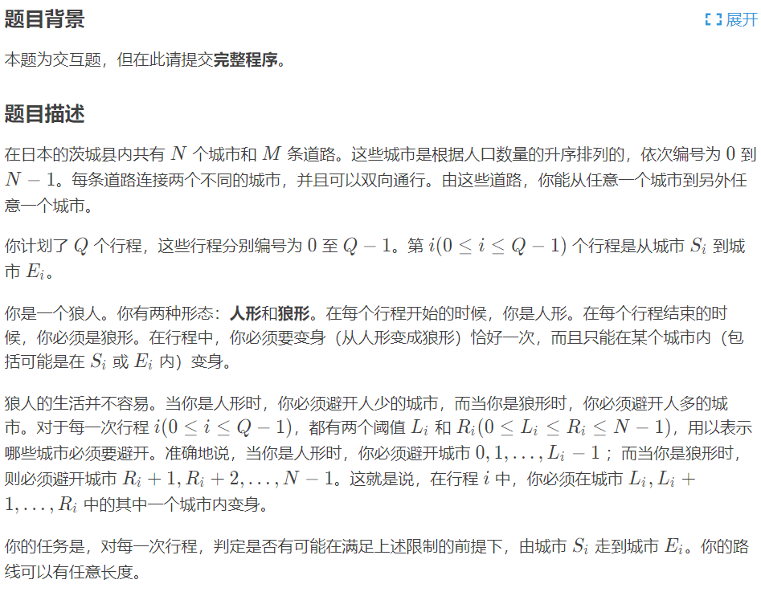
Luogu4899 [IOI2018] werewolf 狼人

Slide 54
Solution
题意即是否存在一条(si, ti)的路径，满足先只走编号不超过Li的点，再走编号超过Ri的点

Slide 55
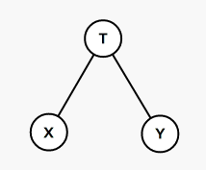

Kruskal重构树
本质是启发式合并，功能上并没有优越性
在运行Kruskal算法的过程中，对于两个可以合并的节点(x,y)，断开其中的连边，并新建一个节点T，把T向(x,y)连边作为他们的父亲，同时把(x,y)之间的边权当做T的点权

Slide 56
Kruskal重构树
这样的结构中，任意两个点路径上边权的最大值为它们的LCA的点权，并且每个点能走到其子树中所有点

Slide 57
Solution
由于前后都有限定，我们考虑建两颗重构树
第一颗按照边权为两个端点编号的最小值构建重构树，重构树每个点的点权x表示不经过边权超过x的边能到达的所有点；
第二颗则按照边权为两个端点最大值来构建重构树，重构树上每个点点权x表示不经过边权不超过x的边能到达的所有点。
这样我们会在两颗重构树上找到两个点，现在问题就转化成了：这两个点构成的子树中，有没有公共点（因为有公共点x的话就肯定存在一条合法路径为si->x->ti）

Slide 58
Solution
于是问题转换为：
对于两个排列a, b，每次询问排列a在[l1, r1]区间内，排列b在[l2, r2]区间内有无公共元素
这个和前面的CF1093E Intersection of Permutations类似，只是这里不带修改
于是可以二维数点，强制在线所以采用可持久化线段树维护
O( (n+m)logn )

Slide 59
扫描线
扫描线指的东西比较泛化
数据结构中的扫描线：
1.扫一个端点，维护另一个端点的答案
2.把扫的这一维当作时间维，然后查询一个区间的历史信息的合并

Slide 60
扫描线
扫描线指的东西比较泛化
计算几何中的扫描线：
一般先经过离散化，离散化出的所有坐标都是关键点
每次扫到一个关键点时改变状态，如：
1.矩形面积并扫到一个关键点时进行区间加减
2.很多扫描线问题需要维护当前线上的各种几何图形的上下关系，一般采用平衡树进行维护

Slide 61
静态树分治
1.点分治
2.边分治：在任意形态的树上需要三度化
3.链分治
大家注意一下自己写的板子复杂度对不对
维护树上静态分治信息，一般是一次询问的那种
找出分治中心，然后递归各个子问题，然后合并上来即可
这个需要注意实现的常数，有时复杂度可以少个log

Slide 62
虚树
一般容易识别：
给一棵形态不变的树，每次查询树上一个子集的信息，子集的点每次询问时给出
直接sort就行，基数排序不会高效多少，lca用树链剖分或者O( nlogn )-O(1)的比较好
重点一般是在虚树上如何DP，而不是数据结构部分

Slide 63
动态树
LCT：主要是维护链信息，支持link cut 换根，维护子树信息需要可差分
ETT：主要是维护子树信息，支持换父亲
LCT的板子建议还是一遍打对，LCT的结构调试起来很麻烦

Slide 64
动态树
LCT常用于做裸题和维护最小生成树，不过一般题都比较裸
个人感觉上限很高下限很低，大部分LCT题都比较简单
考场上碰到复杂的问题，比如那个六元环这种建议还是直接写暴力和部分分，因为题目比较难所以有可能有很多部分分
因为是刚讲完的知识点，所以没有别的什么例题了

Slide 65
祝大家省选顺利！
Thanks for listening

